Slide 1
Федеративна республіка німеччина
Виконала учениця 10- А класу
НВК «Лановецька ЗОШ№1
І-ІІІ ступенів – ліцей » Дуляк Інна

Slide 2
Політична карта . «візитна картка» країни

Slide 3
Розміри Фрн
Федерати́вна Респу́бліка Німе́ччини- держава в Центральній Європі.
Територія-356.96 тис.км
Склад території-16 земель
Місце перебування уряду-Бон.
Столиця-Берлін.
Грошова одиниця-євро.

Slide 4
Корисні копалини Німеччини
Кам*яне вугілля – Саар, Ахен.
Буре вугілля – Нижньорейнський.
Калійна сіль – Гановер, передгір*я Гарца.
Графіт – Баварський ліс
Мідні руди – Гарц
Поліметалеві руди – Рудні гори, Рейнські сланцеві гори, Гарц.

Slide 5
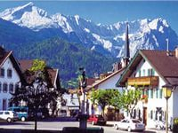
Клімат німеччини
Більшість території Німеччини піддається впливу сезонного помірного клімату, в якому переважають вологі західні вітри.
Зима в країні м'яка, а влітку, як правило, прохолодно, хоча температура може перевищувати і 30 °C доволі тривалий період часу.
На сході країни клімат більш континентальний.
Центральна і південна Німеччина належать до перехідних регіонів, тут варіюються, як помірно океанічний клімат так і континентальний клімат.
Середньорічна кількість опадівстановить 700 міліметрів на рік.

Slide 6
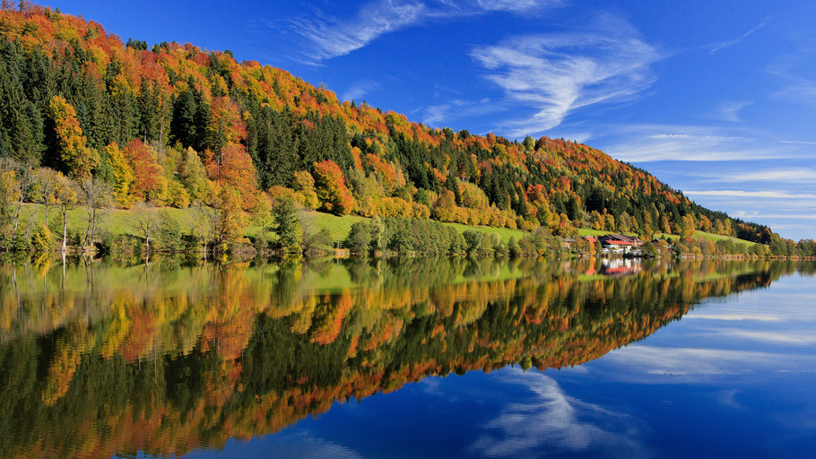
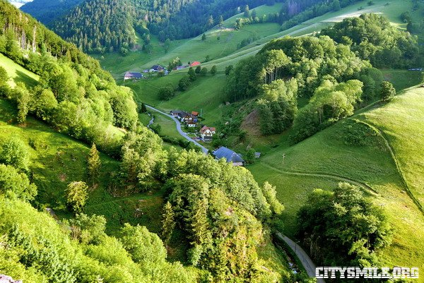
РОСЛИНИЙ СВІТ
Близько 30 % території Німеччини покрита лісами, зосередженими в основному в південій частині країни.
Близько двох третин лісів – хвойні, одна третина – листя в якій ростуть береза, бук, дуб і горіх.

Slide 7
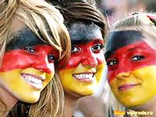
Населення країни
Населення Німеччини — 81,8 мільйони мешканців, із них 73,8 мільйонів з німецьким, а 8 мільйонів із іноземним громадянством.
У 2010 р. у країні проживало 65 млн німців та 15,5 млн іноземців.
Найбільші чисельні групи — турки та курди (3,2 мільйони), поляки (1,6 мільйони), вихідці з країн СНД (українці, росіяни, євреї, російські німці (1,4 мільйони), вихідці з країн західної Європи та Балкан (2,9 млн), вихідці з країн Азії (1,6 млн)

Slide 8
Визначні місця Німеччини
Місто Дрезден
- Місто мистецтва

Slide 9
Бранденбурзькі ворота

Slide 10
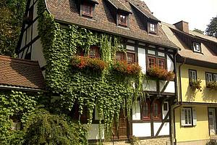
Ерфурт. СТАРЕ МІСТО

Slide 11
Замок Нойшванштайн
Побудований за наказом короля Людвіга Баварського і повинен був утілити усі уявлення про казкове рицарське минуле Германії.
Знаходився біля романтичної дороги з Фюсена у Вурцбург але безпосередньо до замку можна доїхати верхом або пішки.

Slide 12
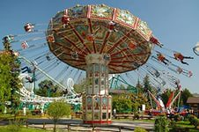
атракціони

Slide 13
Дякую за увагу ))))

